Slide 1

IMIE / POEC - PHP
APPLICATION DE GESTION DE STOCK

Slide 2
Projet réalisé par :
POEC
PHP
2
Marine BILLARD Vincent MEZACHE Frédéric GICQUEL Cyril PAREIN

Slide 3
Rappel du contexte client
POEC
PHP
3
La société PokeNantes utilise actuellement des formulaires papier pour gérer les stocks de ses produits mis en vente.
Cette façon de procéder est pour elle fastidieuse, source d’erreurs avec un risque non négligeable de perte de documents.

Slide 4
Besoin client
POEC
PHP
4
Afin de gérer les stocks de leur boutique de vente de produit neufs et d’occasion, les frères GORE ont besoin d’un applicatif Web intuitif auquel ils seront les seuls à accéder.

Slide 5
Solution applicative
POEC
PHP
5
L’application Web développée permettra aux frères GORE de :
Consulter les produits présents dans le stock
Visualiser les produits en rupture de stock
Visualiser les produits défectueux
Ajouter / Modifier ou Supprimer des produits
Modifier la quantité pour chaque référence produit

Slide 6
Maquettage
POEC
PHP
6
Etapes de réalisation de la partie du maquettage nécessaire à la validation par le client et nécessaire au développement :
Zoning
Wireframes
Style tile
Mockup

Slide 7
Maquettage – Zoning
POEC
PHP
7

Slide 8
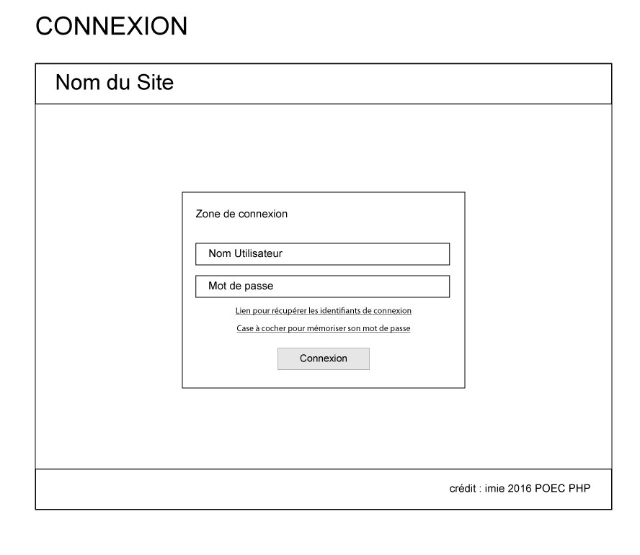
Maquettage – Wireframe - Connexion
POEC
PHP
8

Slide 9
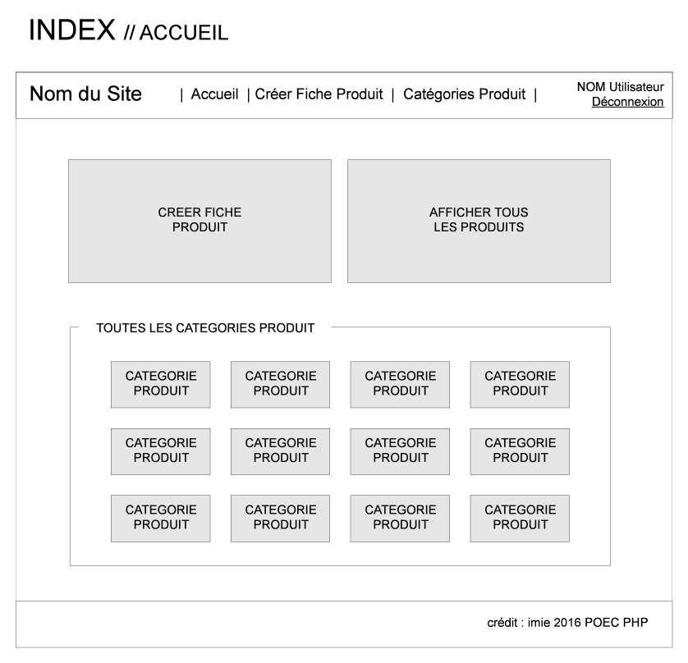
Maquettage – Wireframe - Accueil
POEC
PHP
9

Slide 10
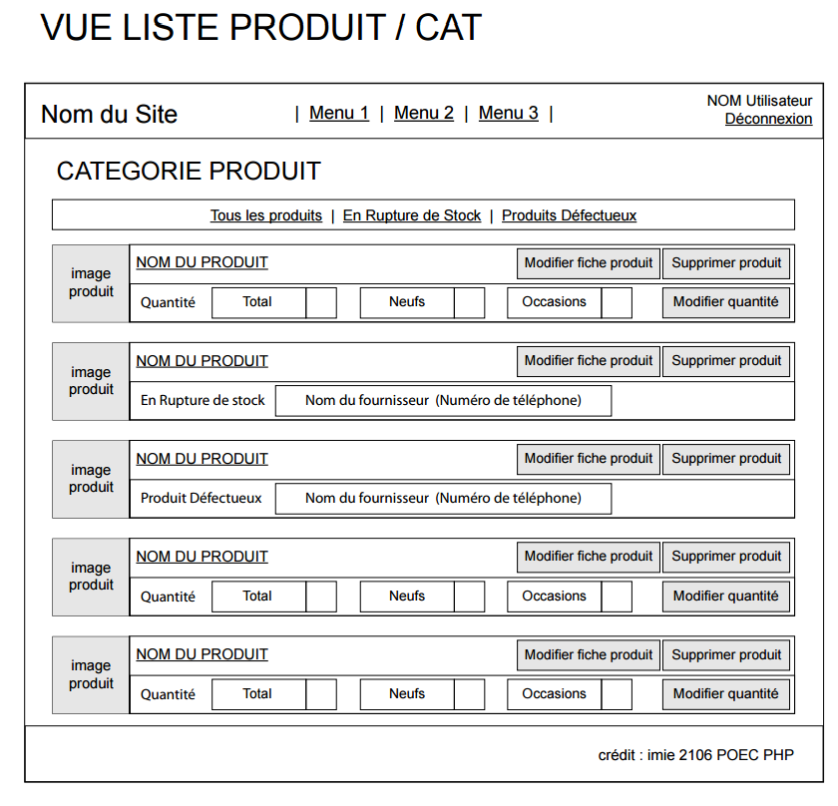
Maquettage – Wireframe – Liste produits/ cat
POEC
PHP
10

Slide 11
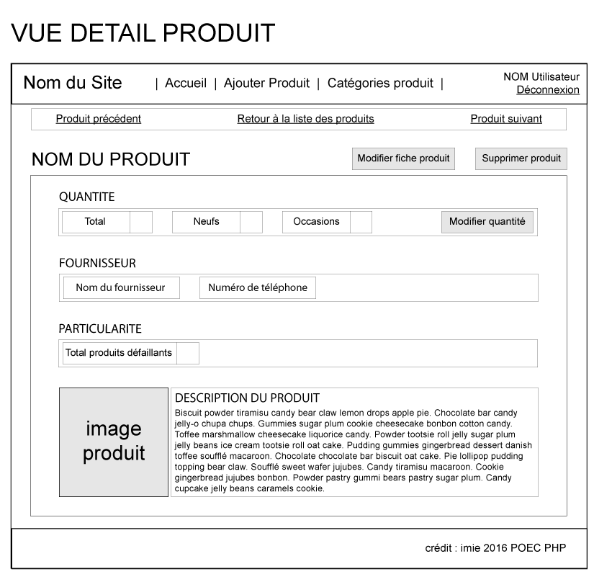
Maquettage – Wireframe – Vue détail produit
POEC
PHP
11

Slide 12
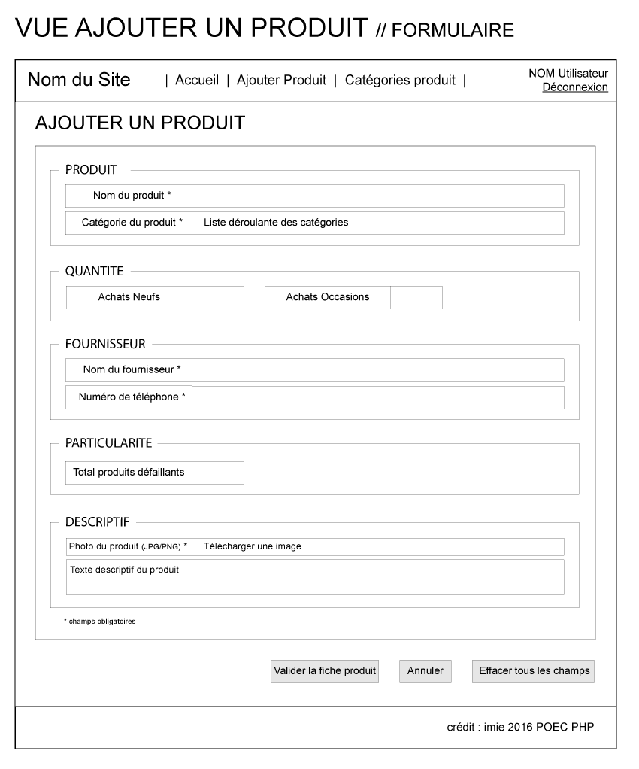
Maquettage – Wireframe – Ajout produit
POEC
PHP
12

Slide 13
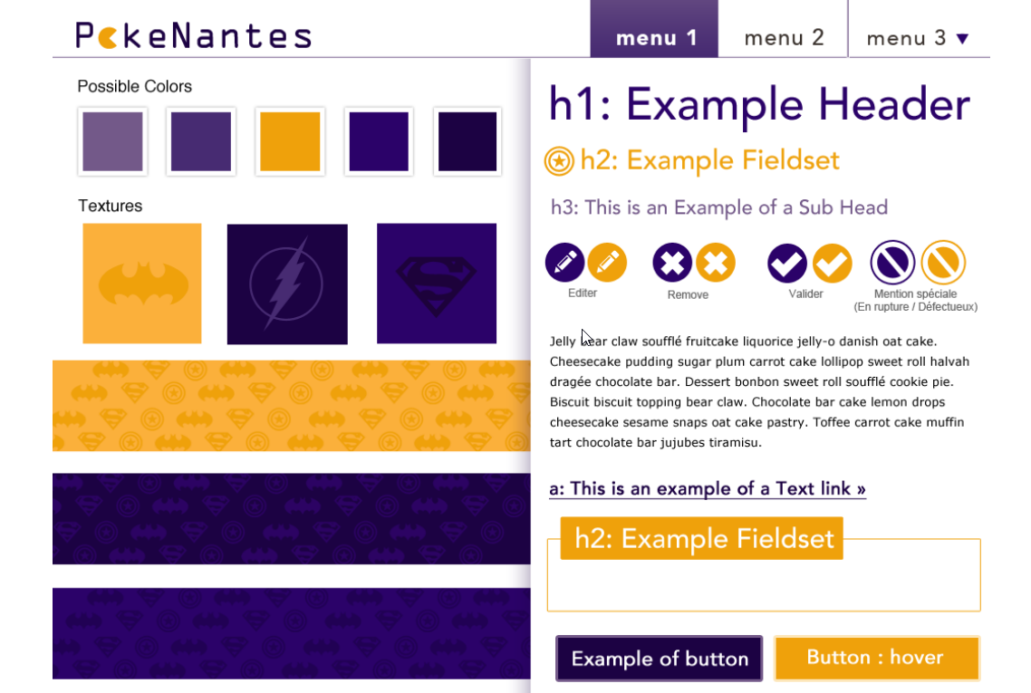
Maquettage – Style Tile
POEC
PHP
13
Voici le style graphique retenu par le client pour le rendu graphique de l’application

Slide 14
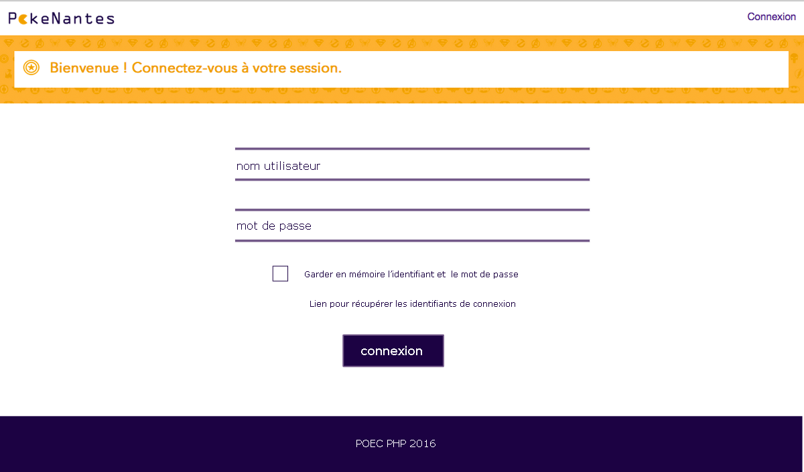
Maquettage – Mockup – Connexion
POEC
PHP
14

Slide 15
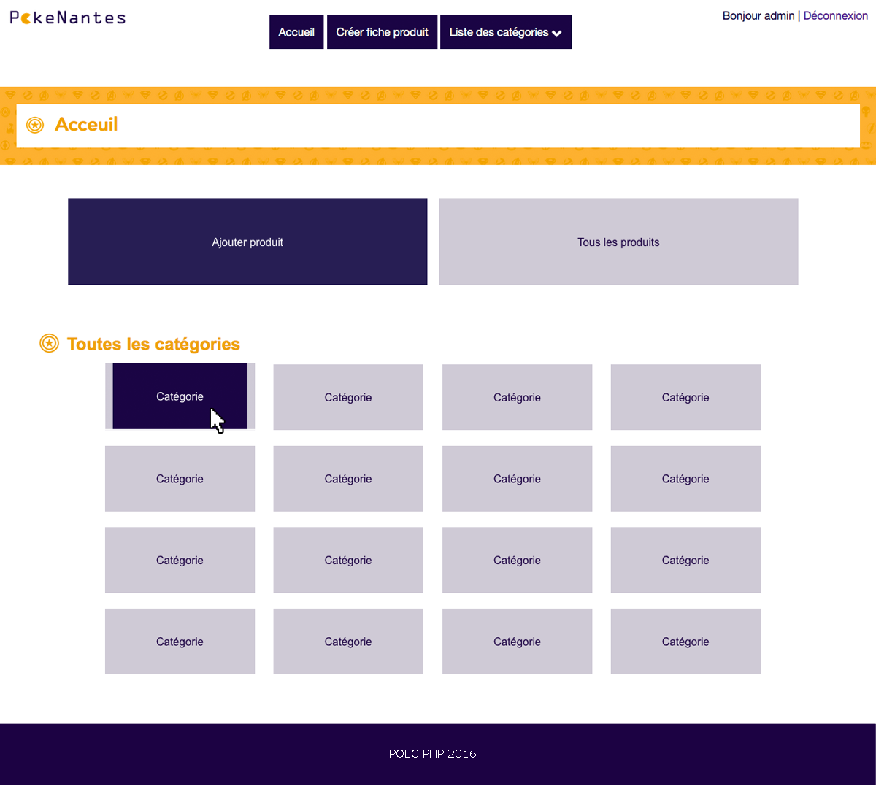
Maquettage – Mockup – Accueil
POEC
PHP
15

Slide 16
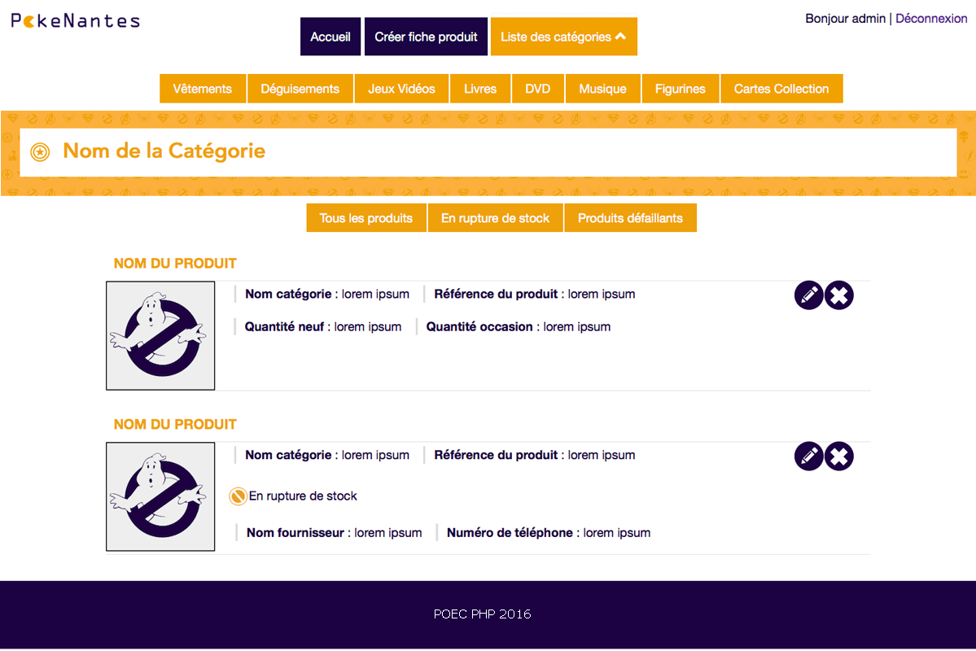
Maquettage – Mockup – Liste produits /cat
POEC
PHP
16

Slide 17
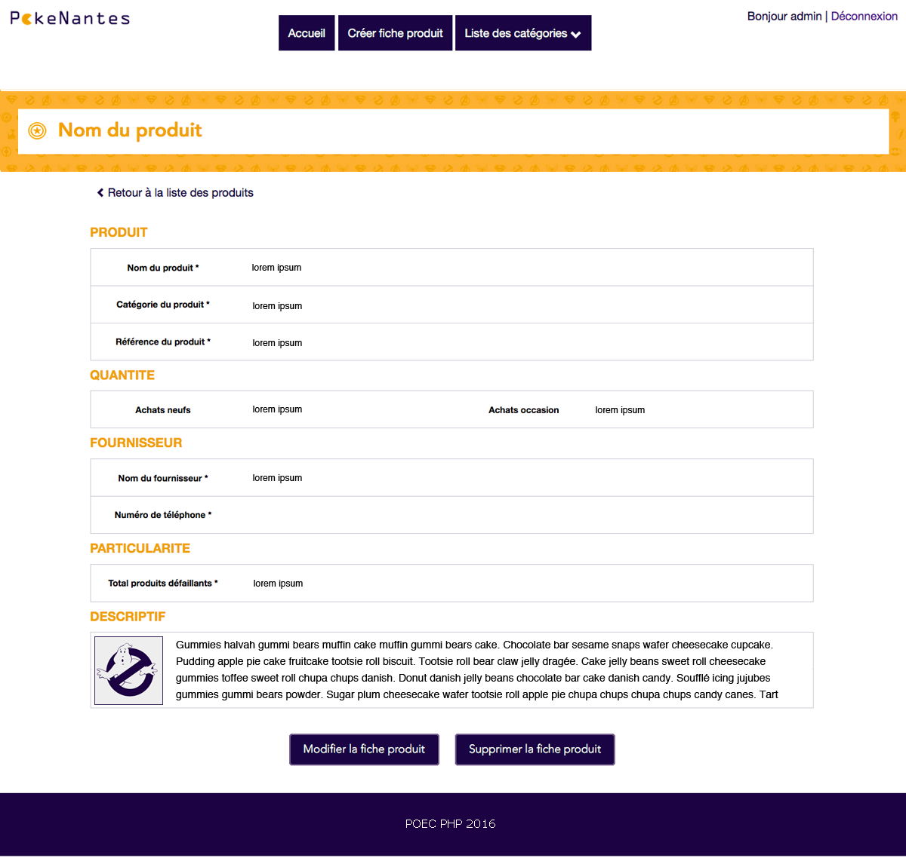
Maquettage – Mockup – Vue détail produit
POEC
PHP
17

Slide 18
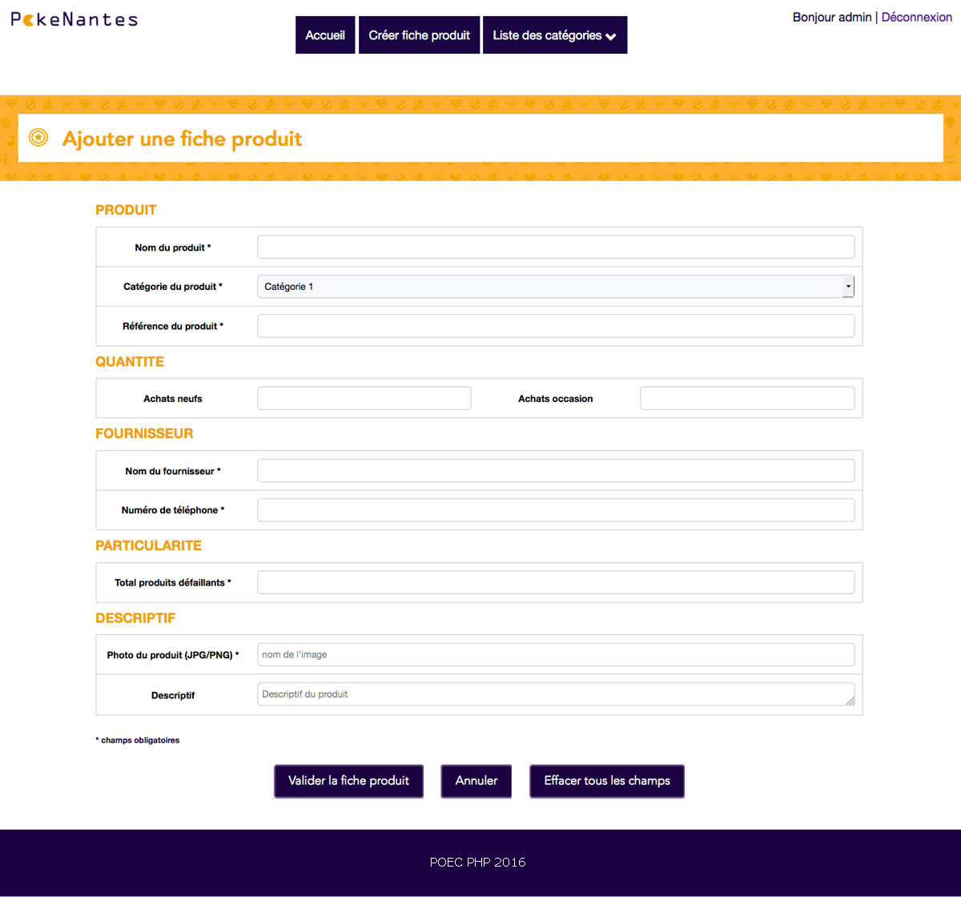
Maquettage – Mockup – Produit (new)
POEC
PHP
18

Slide 19
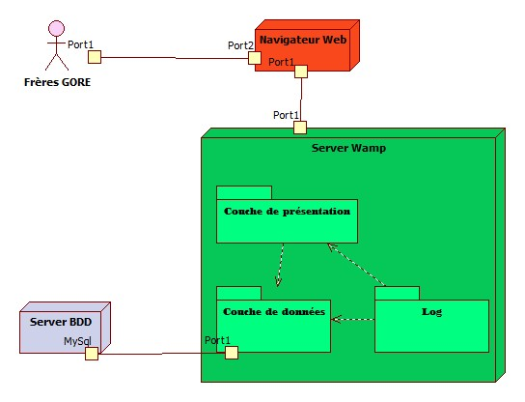
Diagramme de déploiement
POEC
PHP
19
Ce diagramme représente l'utilisation de l'infrastructure physique par le système et la manière dont les composants du système sont répartis ainsi que leurs relations entre eux.

Slide 20
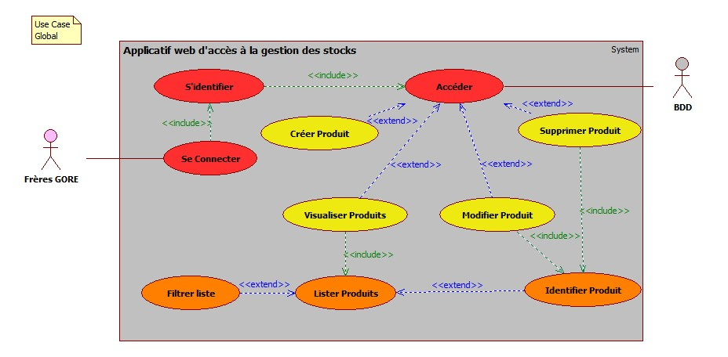
Diagramme de cas d’utilisation
POEC
PHP
20
Ce diagramme décrit le comportement du système du point de vue des utilisateurs.

Slide 21
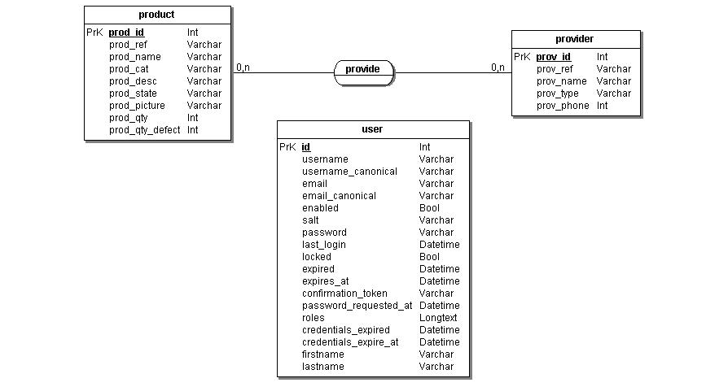
Base de données – MCD
POEC
PHP
21
Ce schéma représente la structure des données de l’application.

Slide 22
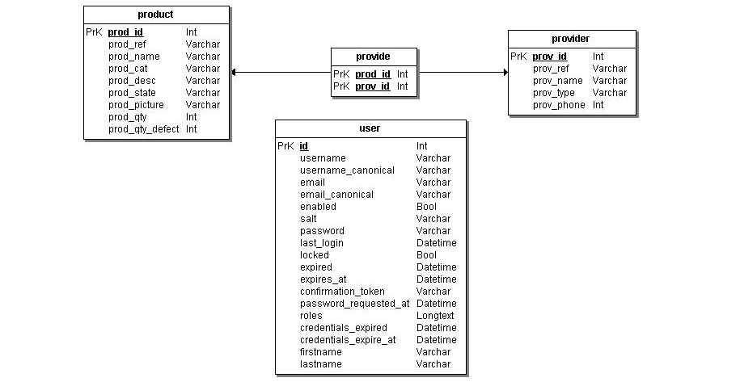
Base de données – MLD
POEC
PHP
22
Ce schéma représente la structure de la base de données qui sera créé pour l’applicatif (les tables et les liaisons entre celles-ci).

Slide 23
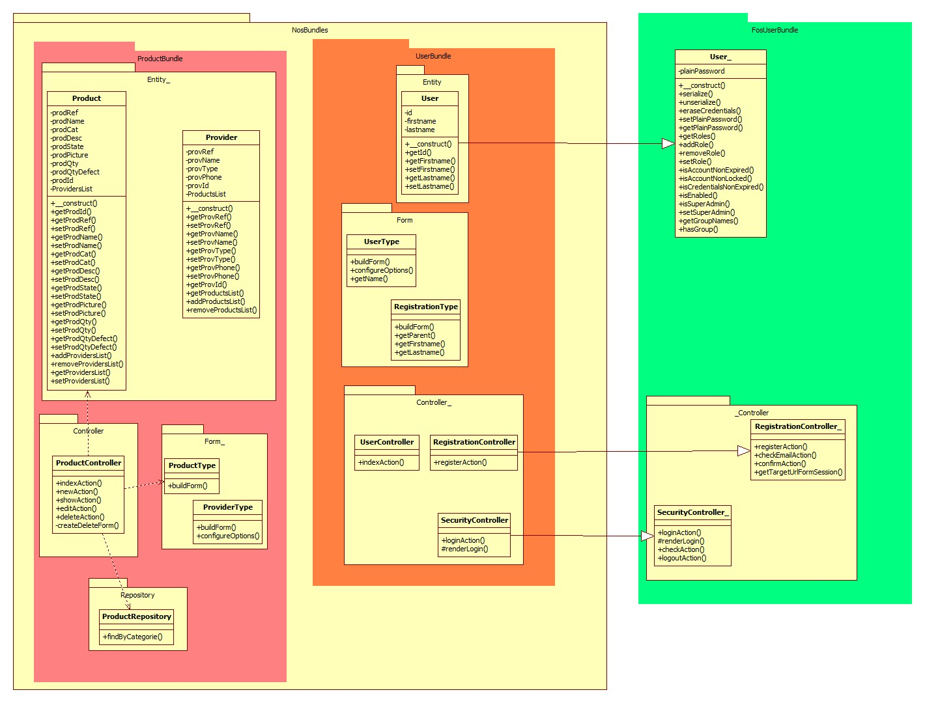
Base de données – Diagramme de classes
POEC
PHP
23

Slide 24
Organisation -Outils
POEC
PHP
24
Un fichier Backlog a été initialisé pour gérer la répartition des tâches et le suivi d’avancement de celles-ci.

Slide 25
Choix technologiques
POEC
PHP
25
Back End :
Symfony 2
Doctrine
Font End :
Bootstrap
TWIG
Jquery (Page de connexion / Menu de navigation)

Slide 26

Organisation -Outils
POEC
PHP
26
Pour le travail collaboratif, l’archivage des données et la gestion des versions de l’applicatif, l’outil de versionning GitHub a été utilisé.

Slide 27
POEC
PHP
27
Back-End

Slide 28
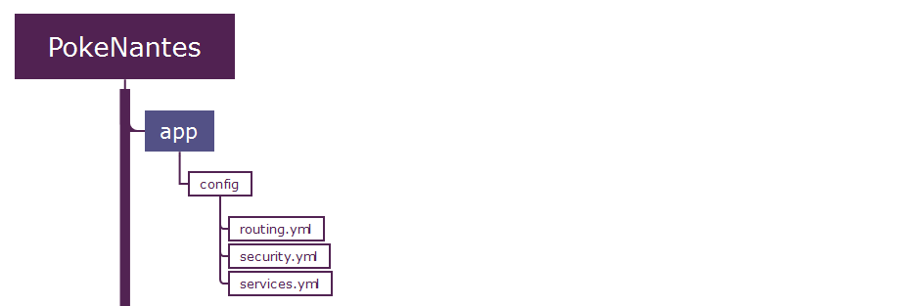
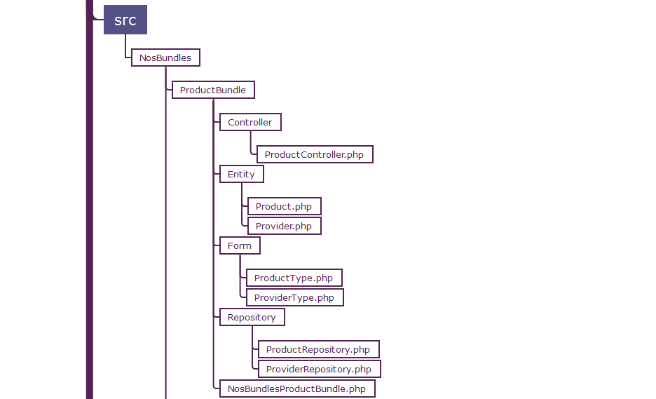
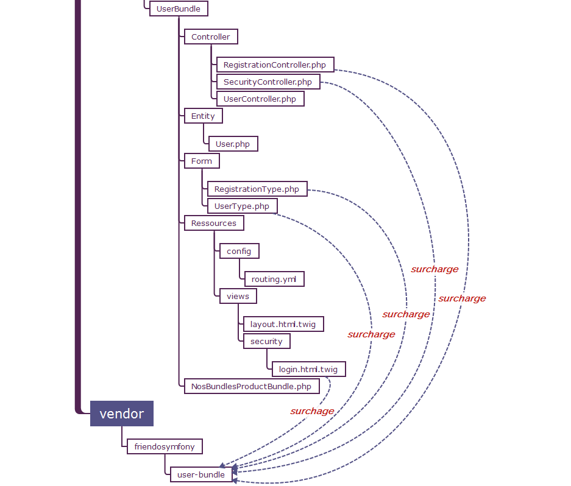
Développement Back - Arborescence
POEC
PHP
28

Slide 29
Développement Back - app
POEC
PHP
29

Slide 30
Développement Back - arborscence
POEC
PHP
30

Slide 31
Développement Back - src
POEC
PHP
31

Slide 32
Développement Back - arborescence
POEC
PHP
32

Slide 33
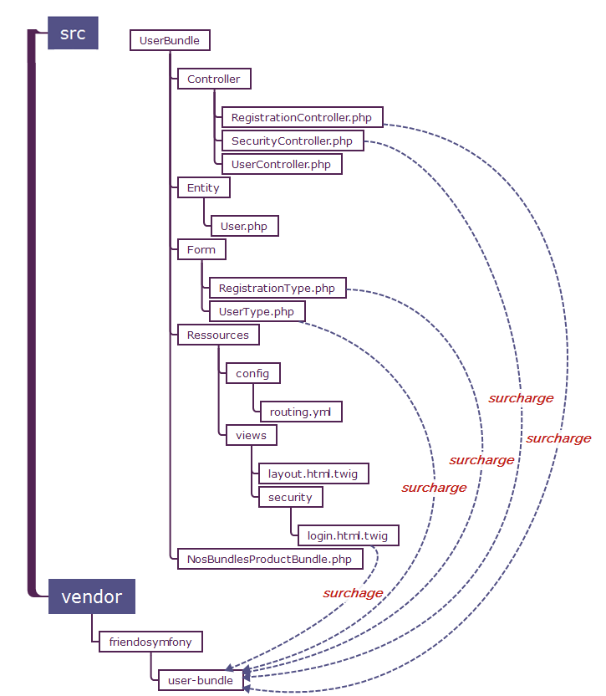
Développement Back – src - vendor
POEC
PHP
33

Slide 34
POEC
PHP
34
Front-End

Slide 35
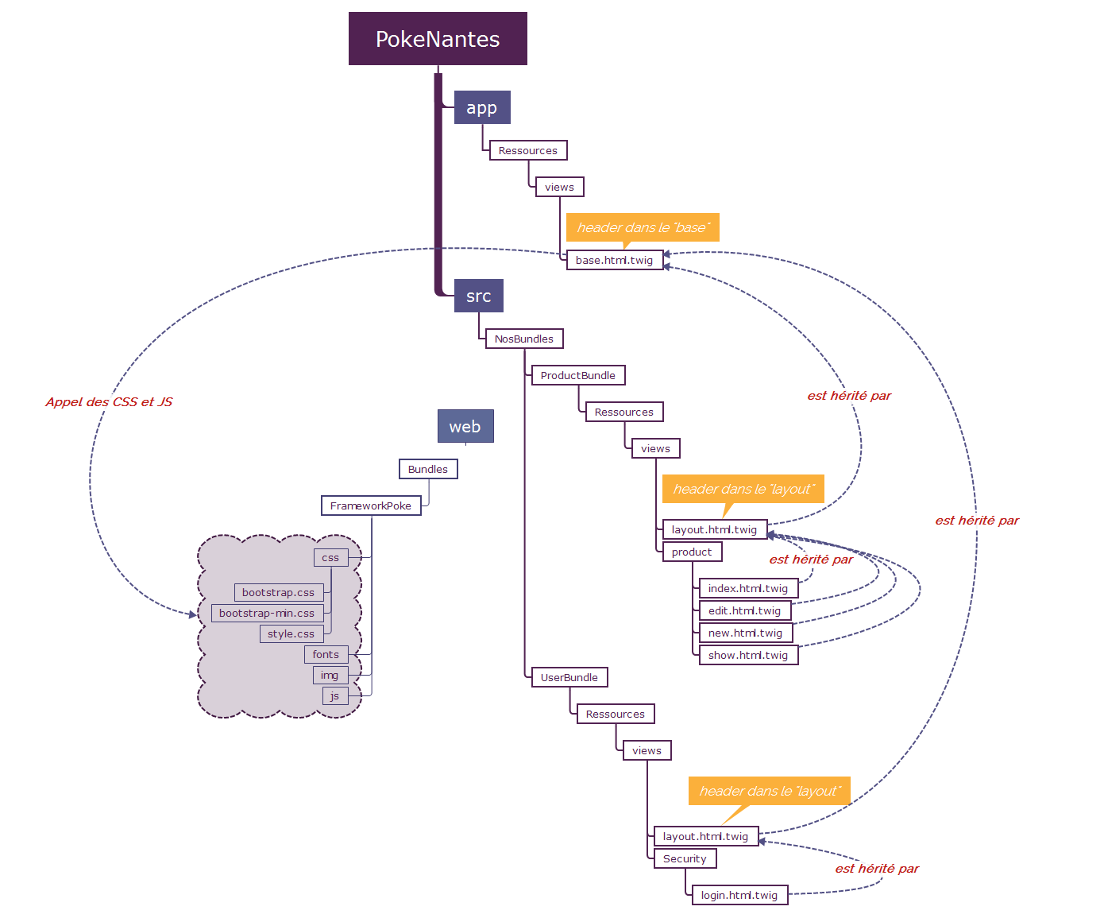
Développement – Front – Arborescence
POEC
PHP
35

Slide 36
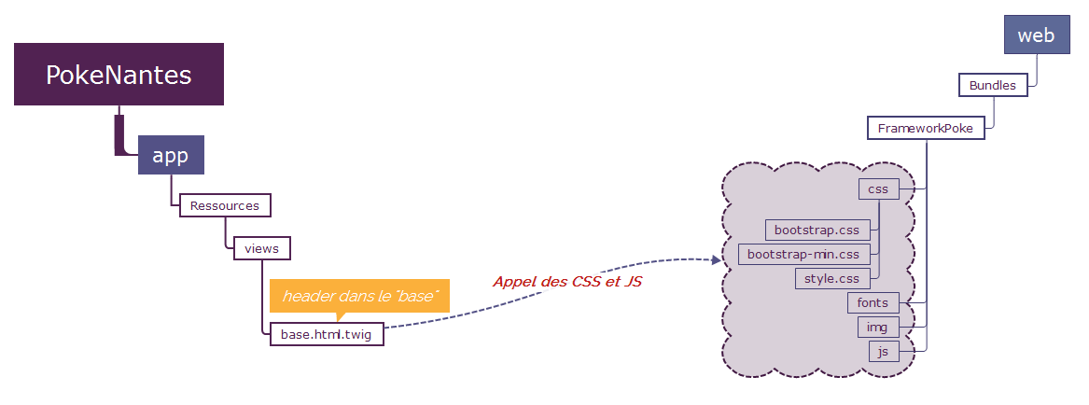
Développement – Front – app - web
POEC
PHP
36
Pour l’appel des fichiers js / css / font / omg on, utilise un ‘asset’ dans le ‘href’ ou le ‘src’ :
{{ asset ('bundles/frameworkPoke/nomDossier/nomFichier.extension')}}

Slide 37
Développement – Front – Arborescence
POEC
PHP
37

Slide 38
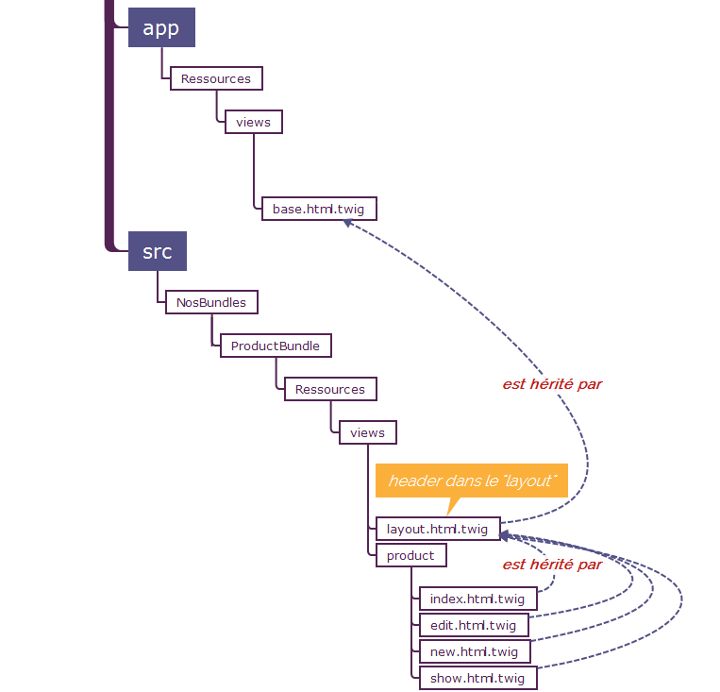
Développement – Front – src – ProductBundle
POEC
PHP
38
{% extends ‘::base.html.twig' %}
{% extends 'NosBundlesProductBundle::layout.html.twig' %}

Slide 39
Développement – Front – Arborescence
POEC
PHP
39

Slide 40
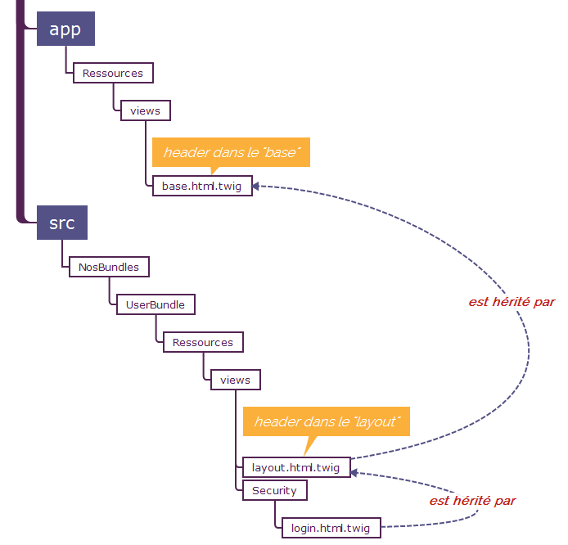
Développement – Front - src - UserBundle
POEC
PHP
40
{% extends ‘::base.html.twig' %}
{% extends 'NosBundlesUserBundle::layout.html.twig' %}

Slide 41
POEC
PHP
41
Tests

Slide 42
Développement – Préparation des tests
POEC
PHP
42
Compte tenu du calendrier, une phase de préparation des tests à pu être effectuée, sans pour autant pouvoir réaliser une véritable phase complète de tests.
Voici ce que nous aurions pu réaliser :

Slide 43
Développement – Tests - Exigences
POEC
PHP
43
Recensement des exigences depuis le cahier des charges
Utilisation d’un gestionnaire de référentiel de tests (Ex: Squash TM) afin de gérer les exigences, les scénarios de tests et les campagnes d'exécution

Slide 44
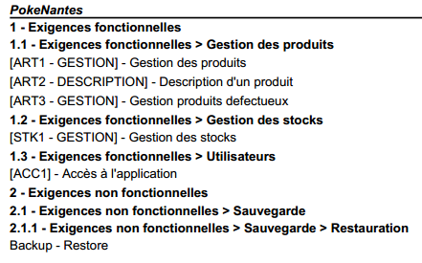
Développement – Tests - Exigences
POEC
PHP
44
Création des exigences fonctionnelles et non-fonctionnelles

Slide 45
Développement – Tests – Cas de tests
POEC
PHP
45
Création des cas de tests en fonction des exigences
Exemple :
Gestion des produits
- Ajout de produit
- Consultation de produit
- Modification de produit
- Suppression de produit
Gestion des stocks
Utilisateurs

Slide 46
Développement – Tests – Pas de tests
POEC
PHP
46
Création des pas de tests pour chaque cas de tests
Gestion des produits
- Ajout de produit
- MEI* : Le produit PRD1 n'existe pas
- Rechercher le produit PRD1
- Ajouter le produit PRD1
- Rechercher le produit PRD1
- Consultation de produit
- MEI* : Le produit PRD1 existe pas
- Sélectionner le produit PRD1
- Modifier le produit PRD1
- Valider les modifications
- Réafficher le produit PRD1
*Mise à l’état initial

Slide 47
Développement – Tests – Implémentation cas
POEC
PHP
47
Implémentation des cas de tests
Utilisation de tables de décision (Ex : Excel)
* Valeur définie par le client pour la quantité maximum possible en stock
Quantité produit | Neufs | Occasions
Min | >= 0 | >= 0
Max | <= valeur* | <= valeur*

Slide 48
Développement – Tests – Implémentation cas
POEC
PHP
48
Implémentation des cas de tests
Diagramme état-transition
Exemple 1 (produit) :
Exemple 2 (application):
En stock
Pas en stock
Accessible
Non-accessible

Slide 49
Développement – Tests – Exécution -Analyse
POEC
PHP
49
Exécution des tests
Analyse des résultats
Gestion des anomalies

Slide 50
Développement – Solution applicative
POEC
PHP
50
Voici l’application PokeNantes qui a été développée afin de répondre au besoin des frères GORE notre client :
http://localhost/pokenantes/web/app_dev.php

